Slide 1
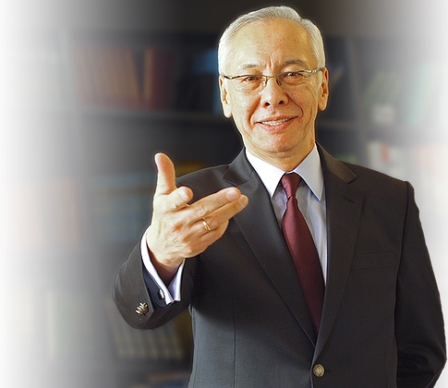
Билялов Ержан Калиевич
Избран решением Президиума от 28.09.2017 действительным членом Академии
Компания NYCoaching
Должность: Основатель - Партнер, профессиональный коуч
Ученая степень: Доктор экономических наук

Slide 2
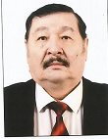
Жамкенов Саулебек Жамкенович
Избран решением Президиума от 30.10.2017
действительным членом Академии
Комитет по правовой статистике и специальным учетам Генеральной прокуратуры РК
Должность: Руководитель пресс-службы
Ученая степень: Магистр

Slide 3
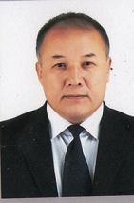
Иманбаев Марат Аширалиевич
Избран решением Президиума от 30.10.2017
действительным членом Академии
РГП "Национальный центр по комплексной переработке минерального сырья"(РГП НЦ КПМС РК)
Должность: Начальник ПКО (проектно-конструкторского отдела)
Ученая степень: Кандидат технических наук

Slide 4
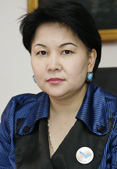
Сарымсакова Алмагуль Сессияевна
Избрана решением Президиума от 30.10.2017
действительным членом Академии
Международная образовательная корпорация
Должность: проектор по науке, директор кампуса "Казахско-Американский университет"
Ученая степень: Кандидат искусствоведения

Slide 5
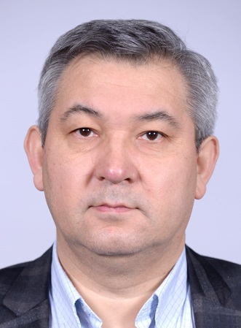
Калиев Эрнест Ахметбекович
Избран решением Президиума от 30.10.2017
Членом - корреспондентом Академии
КазНУ имени аль-Фараби
Должность: Директор центра биомедицины
Ученая степень: Кандидат медицинских наук

Slide 6
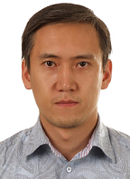
Шильдибеков Ерлан Жаржанович
Избран решением Президиума от 28.09.2017
Членом-корреспондентом Академии
АО «МУИТ»
Должность: Зав.кафедрой «ЭиБ»
Ученая степень: Доктор философии (PhD)

Slide 7
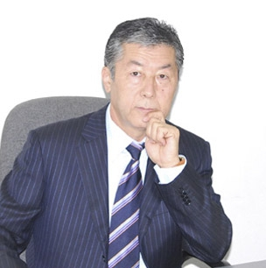
Накисбеков Серик Аликеевич
Переизбран из член-корреспондентов в Академики
решением Президиума от 30.10.2017
ТОО «Медцентр Отырар»
Должность: Директор
Ученая степень: Магистр медицинских наук

Slide 8
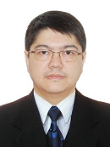
Иргалиев Алибек Жумантаевич
Избран решением Президиума от 28.09.2017
член-корреспондентом МАИН
АО Национальный инфокоммуникационный холдинг Зерде
Должность: Директор департамента по управлению программами, менеджер программ

Slide 9
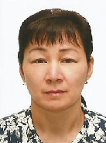
Жусупбекова Гульсара Галимбековна
Избрана решением Президиума от 28.09.2017
член-корреспондентом МАИН
Кокшетауский государственный университет имени Ш.Уалиханова
Должность: Старший преподаватель
Ученая степень: Магистр педагогических наук

Slide 10
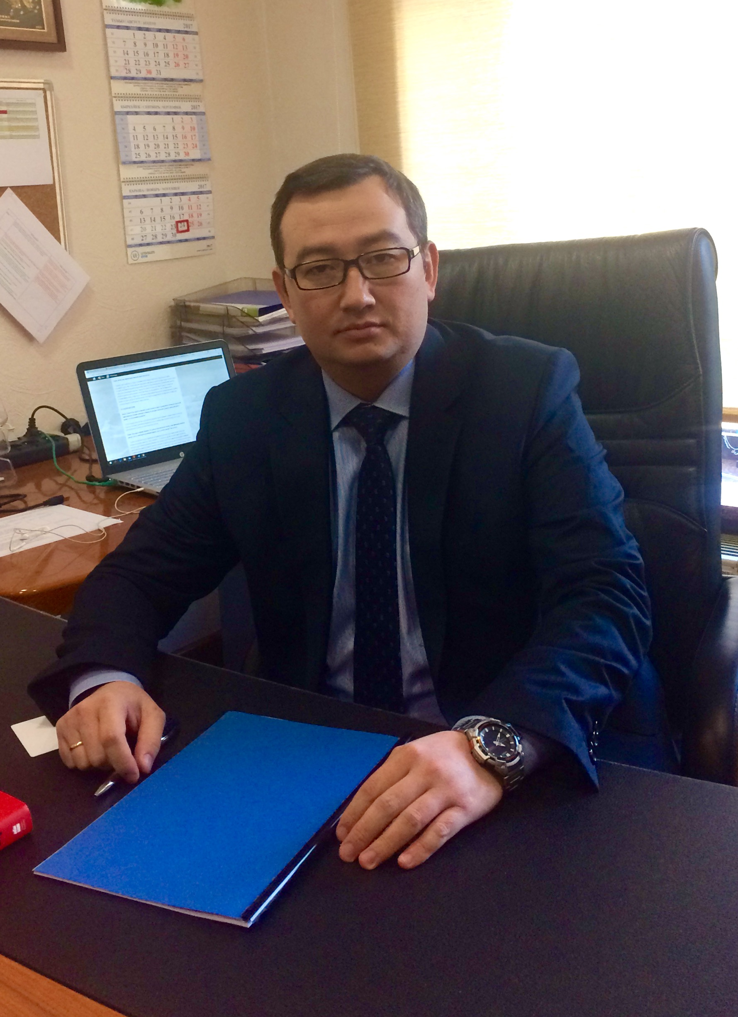
Тлесбаев Данияр Салимович
Избран решением Президиума от 30.10.2017
Академик МАИН
КФК «ЮрАзия Энерджи Холдингс Лтд.»
Должность: Комплаенс менеджер

Slide 11
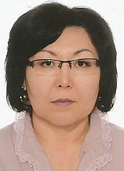
Чакеева Карлыгаш Сайлаубаевна
Избрана решением Президиума от 30.10.2017 действительным членом Академии
Университет "Туран"
Должность: доцент кафедры "Маркетинг и логистика«
Ученая степень: Кандидат технических наук

Slide 12
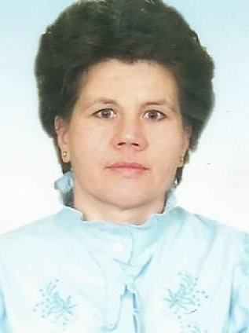
Карягина Светлана Александровна
Переизбрана из адъюнкта в член-корреспонденты
решением Президиума 30.10.2017
ТОО "2K"
Должность: консультант
Горный инженер, соб-корр. МАИН

Slide 13
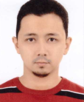
Еспаев Асет Сейтжанович
Избран решением Президиума от 30.10.2017
член-корреспондентом МАИН
ТОО "Сrystal Talent Appraisal"
Должность: Директор
Ученая степень: Магистр оценки

Slide 14
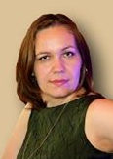
Ломакина Евгения Сергеевна
Избрана решением Президиума от 30.10.2017
член-корреспондентом МАИН
ТОО "АНИРА"
Должность: Исполнительный директор
Ученая степень: Магистр оценки

Slide 15
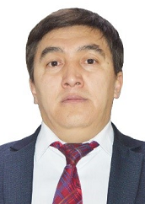
Куттыкадамов Мухтар Есимканович
Избран решением Президиума от 30.10.2017 действительным членом Академии
Государственный университет имени Шакарима
Должность: Руководитель центра "Геоцентр-Шакарим", и.о. ассоцированный профессор
Ученая степень: Доктор философских наук

Slide 16
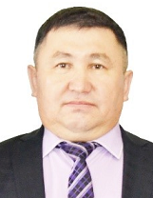
Койбагаров Самат Хариевич
Избран решением Президиума от 30.10.2017
действительным членом Академии
ПХВ РГП СГУ имени Шакарима
Должность: доцент
Ученая степень: Кандидат технических наук

Slide 17
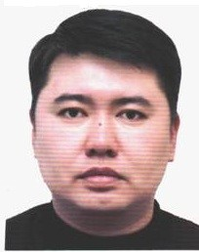
Байжуманов Муратбек Жанатбекович
Избран решением Президиума от 30.10.2017
действительным членом Академии
РГП на ПХВ Государственный университет им.Шакарима
Должность: ассоцированный профессор каф.Физики
Ученая степень: Доктор философии (PhD)

Slide 18
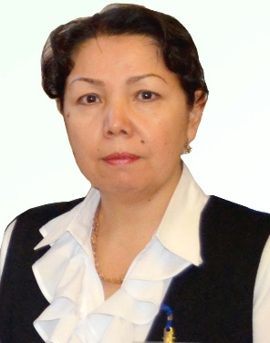
Шермаханова Роза Жарылкасыновна
Избрана решением Президиума от 24.11.2017
член-корреспондентом МАИН
Кызылординский гуманитарный колледж им.М.Маметовой
Должность: Зав.отделам "Учебно-информационного анализа«
Ученая степень: Магистр педагогических наук

Slide 19
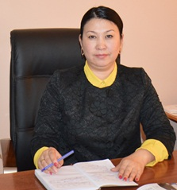
Тоганова Жаксыгул Кохановна
Избрана решением Президиума от 24.11.2017
член-корреспондентом МАИН
Кызылординский гуманитарный колледж им.М.Маметовой
Должность: Исполняющая обязанности директора
Ученая степень: Магистр исторических наук

Slide 20
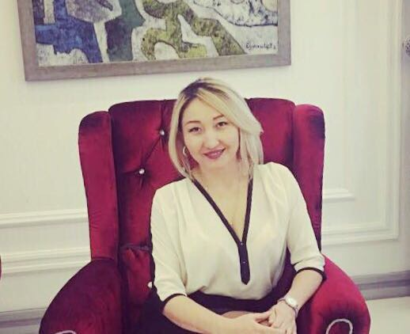
Дюсембаева Аида Нурманбековна
Избрана решением Президиума от 24.11.2017
член-корреспондентом МАИН
ОЮЛ в форме Ассоциации "Союз проектных Менеджеров"
Должность: Руководитель тренинг центра ДКП СПМ РК
Ученая степень: Магистр делового администрирования (MBA) или по специальности управление проектами (Менеджмент)

